Slide 1
Instituto de Tecnologia-Departamento de Engenharia Área de Máquinas e Mecanização Agrícola
IT154- MOTORES E TRATORES
ESTIMATIVA DA POTÊNCIA DOS MOTORES DE COMBUSTÃO INTERNA
Carlos Alberto Alves Varella
varella.caa@gmail.com

Slide 2
Tipos de potências
Três tipos de potências são obtidas em ensaio de motores:
Teórica, indicada e efetiva.
Estas potências são utilizadas para calcular coeficientes que estimam o rendimento térmico, mecânico e termo-mecânico dos motores de combustão interna.

Slide 3
Tipos de potências
TEÓRICA: considera que todo calor é convertido em energia mecânica;
INDICADA: considera as perdas caloríficas;
EFETIVA: considera perdas caloríficas e mecânicas.

Slide 4
Conceitos de potências
A potência pode ser entendida como a quantidade de energia convertida ao longo do tempo. É a taxa de conversão de energia em função do tempo.
Nos motores térmicos a energia térmica proveniente da combustão é convertida em energia mecânica.
A energia mecânica é aquela capaz de movimentar objetos.

Slide 5
Unidades usuais de potência em motores de combustão interna
As unidades usuais são: kW, hp e cv.
A unidade internacional é quilowatt (kW)
Conversão de unidades de potência
hp = horse power = 76 kgf.m.s⁻¹;
cv = cavalo vapor = 75 kgf.m.s⁻¹;
hp = 0,74532 kW;
cv = 0,73551 kW.

Slide 6
POTÊNCIA TEÓRICA, kW
Estimada em função do consumo e características do combustível (Equação 1)
P_{T} = potência teórica, kcal.h⁻¹;
q = consumo de combustível, L.h⁻¹;
p_{c}= poder calorífico do combustível, kcal.kg⁻¹;
d = densidade do combustível, kg.L⁻¹.

Slide 7
Potência teórica, kW
equivalente mecânico do calor = 4,186 J
1 cal = 4,186 J
1 kcal = 4186 J

Slide 9
Exemplo: calcular a potência teórica de um motor. Dados:
tipo de combustível: óleo diesel
densidade do combustível: 0,823 kg.L⁻¹
poder calorífico do combustível: 10.923 kcal.kg⁻¹
consumo horário de combustível: 6 L.h⁻¹

Slide 10
Solução
P_{T}= 62,72/0,74532= 84,15 hp
P_{T}= 62,72/ 0,73551= 85,27 cv

Slide 11
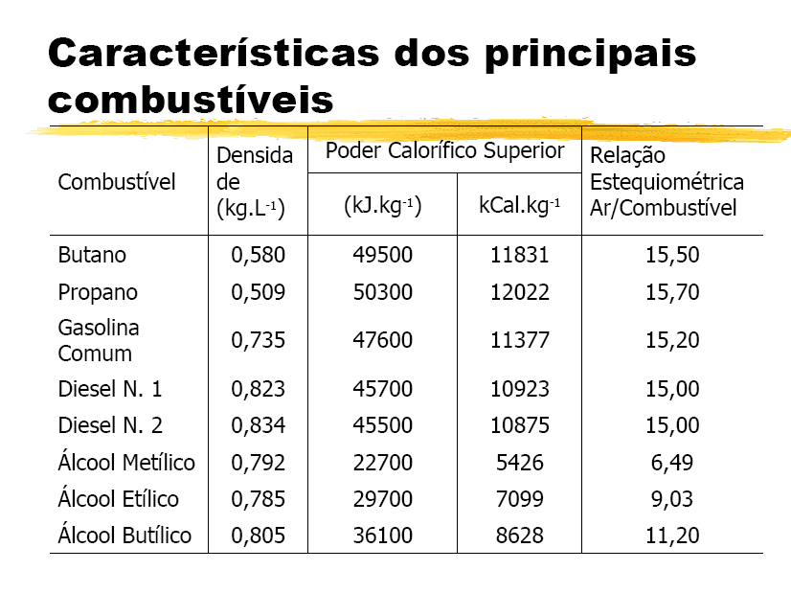

Slide 12
Poder calorífico do GNV = 9.631 kcal.m⁻³; = 12.491 kcal.kg⁻¹; Densidade relativa do GNV = 0,6425; Densidade absoluta do ar = 1,2 kg.m⁻³;
Gás natural veicular (GNV)

Slide 13
PODER CALORÍFICO DO GNV
Normalmente é expresso em kcal.m⁻³. É convertido para kcal.kg⁻¹, dividindo-se o valor do poder calorífico (kcal.m⁻³) pela densidade absoluta do GNV (kcal.m⁻³).
p_{c} = poder calorífico do GNV, kcal.kg⁻¹;
d_{a} = densidade absoluta do GNV, kg.m⁻³.

Slide 14
DENSIDADE ABSOLUTA DO GNV
A densidade absoluta do GNV é obtida multiplicando-se a densidade relativa do GNV pela densidade absoluta do ar.
da = densidade absoluta do GNV, kg.m⁻³;
d_{r} = densidade relativa do GNV;
d_{ar} = densidade absoluta do ar = 1,2 kg.m⁻³.

Slide 15
EXEMPLO: Calcular a potência teórica em kW de um motor GNV que consome 8,63 m³.h⁻¹. O combustível apresenta poder calorífico de 9.631 kcal.m⁻³ e densidade relativa de 0,6425.
p_{c} = 9.631 kcal.m⁻³; d_{r} = 0,6425;
d_{ar} = 1,2 kg.m⁻³; q=8,63 m³.h⁻¹;

Slide 16
Potência indicada, kW
Estimada a partir da pressão na expansão, características dimensionais e rotação do motor.
$$P_{I}=\frac{F∙L}{t}=\frac{W}{t}$$
F=força na expansão; L=curso do pistão; W=trabalho realizado no ciclo; t=tempo para realizar o ciclo.
$$P_{I}=\frac{P∙A∙L∙n}{t}=P×Vcil×n×\frac{1}{t}$$
$$P_{I}=P×Vcil×n×\frac{1}{t} (2)$$

Slide 17
Tempo para realizar o ciclo: 2T
$$t_{2T}=\frac{2∙L}{VLP}∴VLP=2∙L∙N ∴t_{2T}=\frac{2∙L}{2∙L∙N}=\frac{1}{N}$$
$$t_{2T}=\frac{1}{N}$$
$$P_{I2T}=P×Vcil×N×n×{10}^{−3}$$
PI2T=potência indicada para motores 2T, kW; P=pressão na expansão, Pa; V_{cil}= volume do cilindro, m³; N= rotação do motor, rps; n= número de cilindros.

Slide 18
Potência indicada motores 4T, kW
$$t_{4T}=\frac{4∙L}{VLP}∴VLP=2∙L∙N$$
$$t_{4T}=\frac{4∙L}{2∙L∙N}=\frac{2}{N}$$
$$P_{I4T}=\frac{1}{2}∙P∙Vcil∙N∙n∙{10}^{−3}$$
P=pressão na expansão, Pa;
V_{cil}= volume do cilindro, m³;
N= rotação do motor, rps;
n= número de cilindros.

Slide 19
Exemplo: calcular a potência indicada motor 4T, 4 cilindros, D x L = 100 x 90 mm, P=12 kgf.cm⁻², rotação do motor = 1800 rpm
$$P_{(Pa)}=12×9,80665×{10}^{4}=1.176.798 Pa$$
$$V_{cil}=\frac{π×{0,10}^{2}}{4}×L=7,85398×{10}^{−3}×90×{10}^{−3}$$
$$V_{cil}=7,068582×{10}^{−4} m^{3}; N=\frac{1800}{60}=30 rps$$
$$P_{I4T}=\frac{1}{2}×1.176.798×7,068582×{10}^{−4}×30×4$$
$$P_{I4T}=49.909,75 W=49,91 kW$$

Slide 20
Potência efetiva
Estimada em função do torque e da rotação do motor. A potência máxima é obtida na máxima rotação do motor.
$$P_{E}=2∙π∙TO∙N$$
P_{E}= potência efetiva, W;
TO = torque no motor, N.m;
N= rotação no motor, rps.
m.kgf = 9,80665 N.m; cv = 0,73551 kW

Slide 21
Potência efetiva, W
Estimada em função da força tangencial FB_{y} e da velocidade angular Ω do ponto P1.
$$P_{E}={FB}_{y}∙Ω$$
$$Ω=C×N$$
$$Ω=π×2×R×N$$
$$TO={FB}_{y}×R (em P1)$$
$$P_{E}=\frac{TO}{R}∙π×2×R×N$$
$$P_{E}=2×π×TO×N$$

Slide 22
Torque do motor, N.m
O torque ou força de torque expressa a capacidade do motor movimentar objetos.
$$TO={FB}_{y}∙R$$
$TO=FB∙cosα∙R∴α=90−(180−β−∅)$
$$TO=FB×cos\left(90−180+β+∅\right)×R$$
TO = torque no volante do motor ou torque do motor, N.m;
R = raio da circunferência, m;
FB = força na haste da biela, N.

Slide 23
Exemplo: Calcular força na haste da biela e torque no eixo da árvore de manivelas
Força na haste da biela e o torque no eixo da árvore de manivelas. Figura ao lado. Dados: pressão na expansão = 2 N/mm²; diâmetro do cilindro 100 mm; $=20°; β=120°; R=75 mm$.

Slide 24
Solução: Força na haste da biela, FB
$$FB×cos∅=P×A$$
$$FB=\frac{P×A}{cos∅}$$
$$FB=\frac{2}{cos20°}∙\frac{{π\left(100\right)}^{2}}{4}$$
$$FB=16716 N$$
$$FB=16,716 kN$$

Slide 25
Solução: Torque no eixo da árvore de manivelas
$$TO=FB×cos\left(90−180+∅+β\right)×R$$
$$TO=16716×cos\left(90−180+20+120\right)×75×{10}^{−3}$$
$$TO=16716×cos50×75×{10}^{−3}$$
$$TO=805,86 N.m$$

Slide 27
Calcular o torque da potência máxima

Slide 28
Exercício
Dispondo dos dados da ficha técnica do motor apresentados anteriormente. Calcular a reserva de torque.

Slide 30
RENDIMENTOS DE MOTORES TÉRMICOS
Rendimento térmico, RT
P_{I}=potência indicada
P_{T}=potência teórica

Slide 31
Rendimento mecânico, RM
P_{E}=potência efetiva
P_{I}=potência indicada

Slide 32
Rendimento termo-mecânico
P_{E}=potência efetiva
P_{T}=potência teórica

Slide 33
CURVAS CARACTERÍSTICAS
São utilizadas para analisar o comportamento do torque, potência e consumo de combustível em função da rotação do motor.

Slide 34
Variação do torque, potência e consumo de combustível em função da rotação do motor

Slide 35
FIM DA AULA

